Slide 1


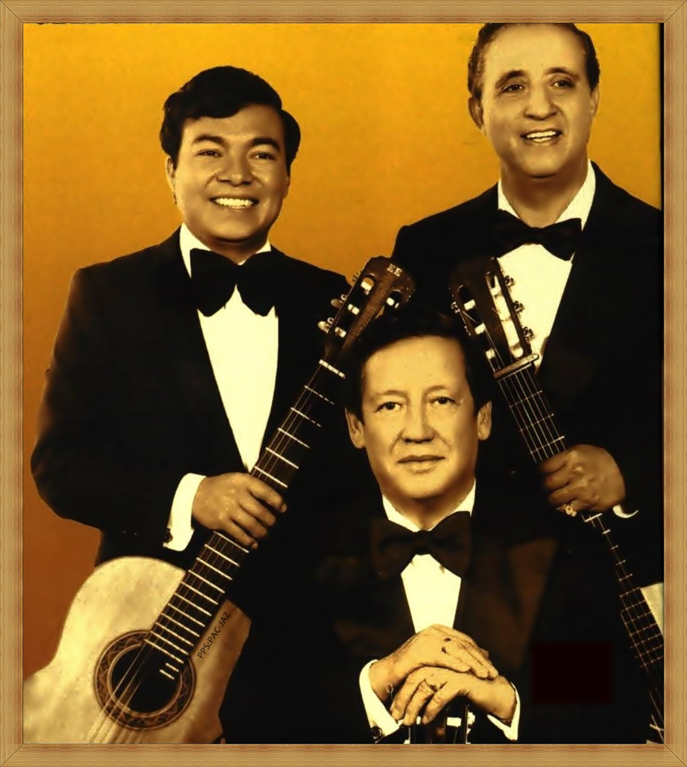









Slide 2


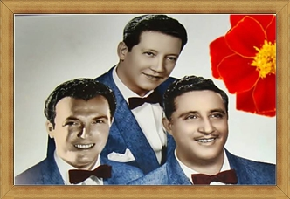
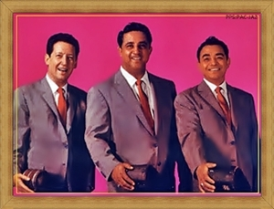
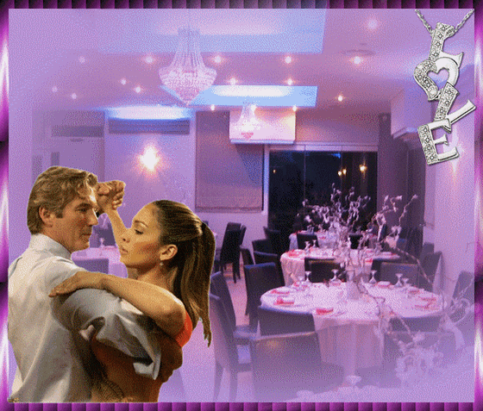
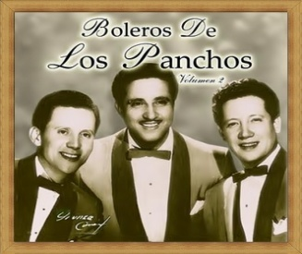
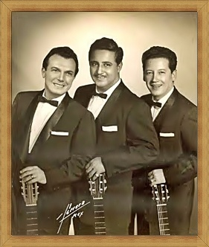
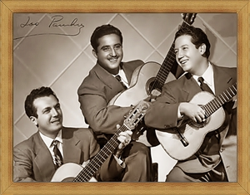
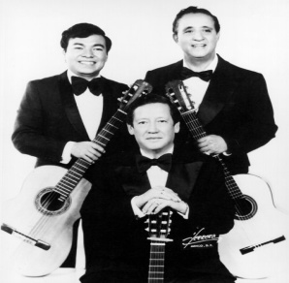
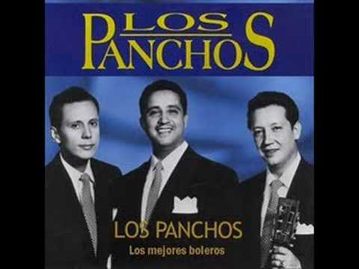
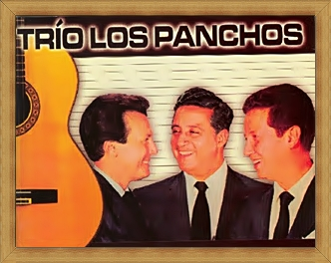
Has Click En La Fotos De Los
Panchos Para Escuchar Cada Canción
Si Tu Me Dices Ven
Sabor A Mi
Solamente Una Vez
Aquellos Ojos Verdes
Toda Una Vida
Bésame Mucho
quizás quizás…quizás
Nosotros

Slide 3
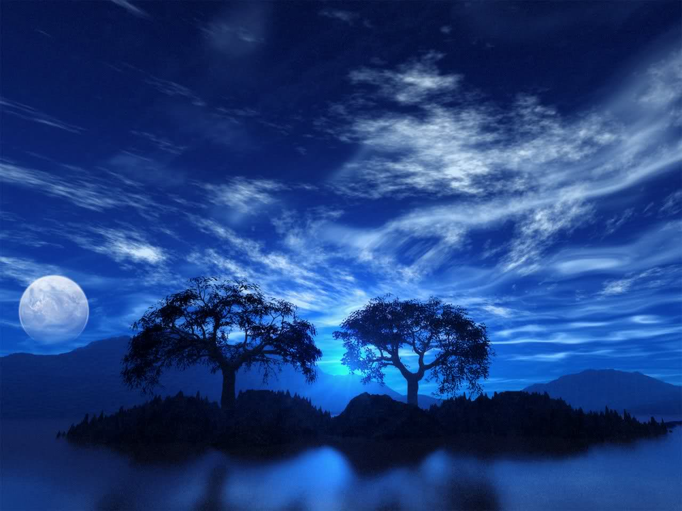
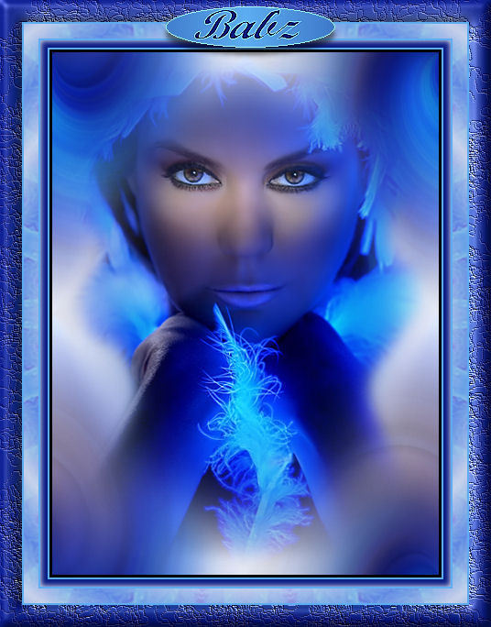


Para Volver al índice de Canciones
haz click en la flecha

Slide 4
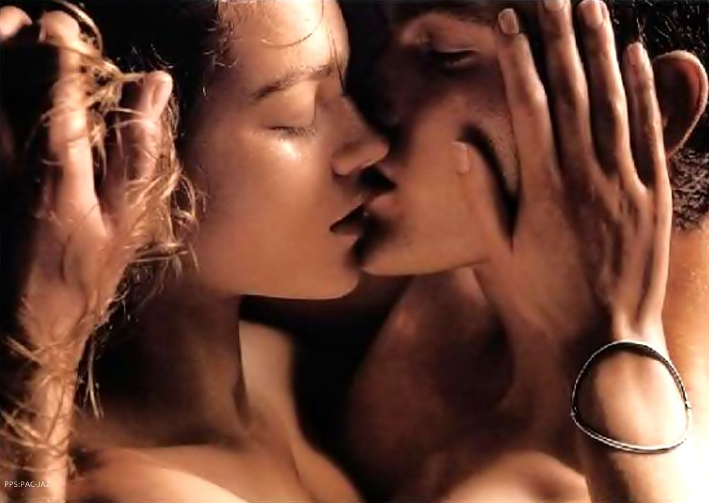
Para Volver al índice de Canciones
haz click en la flecha

Slide 5
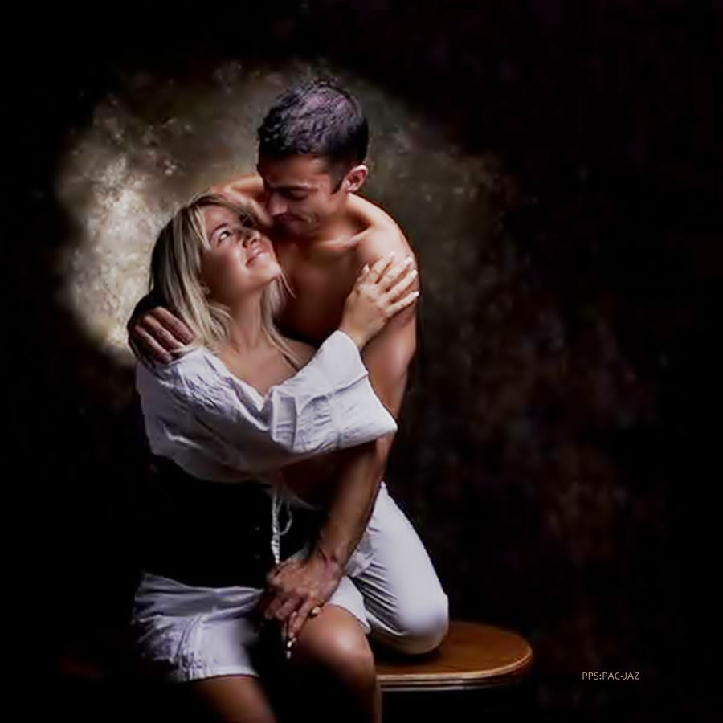


Para Volver al índice de Canciones
haz click en la flecha

Slide 6
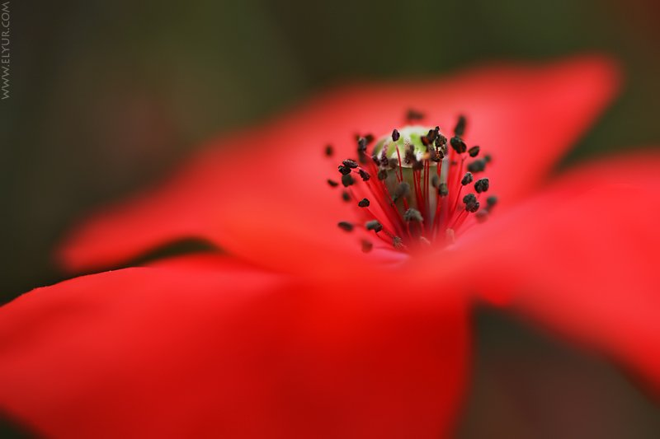
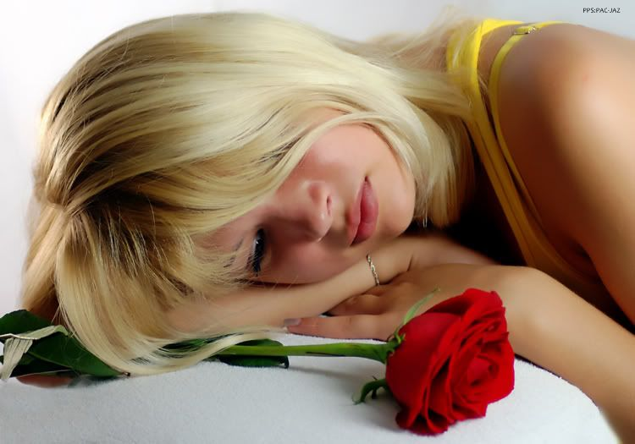
Para Volver al índice de Canciones
haz click en la flecha

Slide 7


Para Volver al índice de Canciones
haz click en la flecha

Slide 8
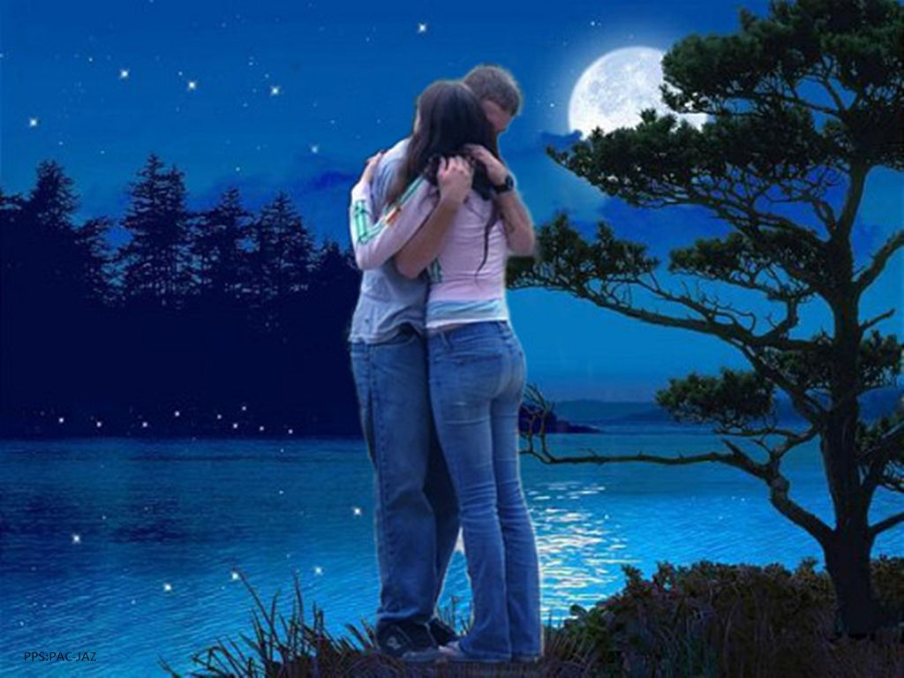
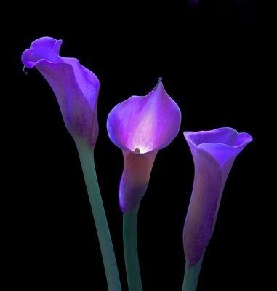
Para Volver al índice de Canciones
haz click en la flecha

Slide 9
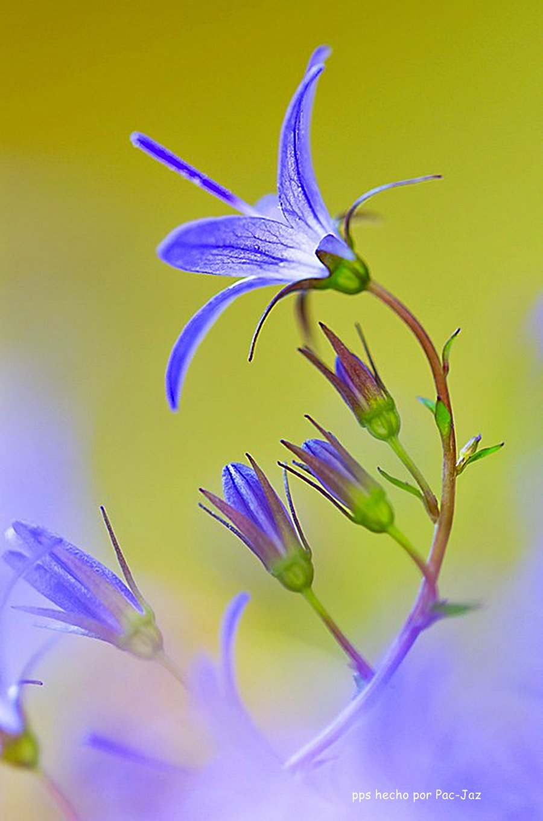
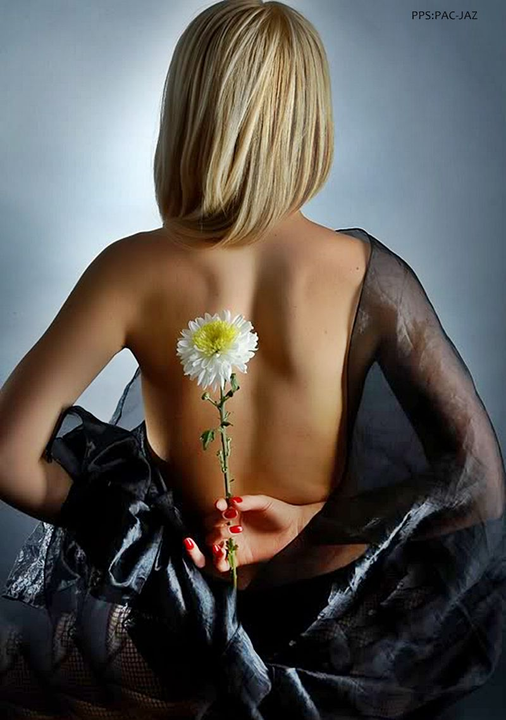
Para Volver al índice de Canciones
haz click en la flecha

Slide 10
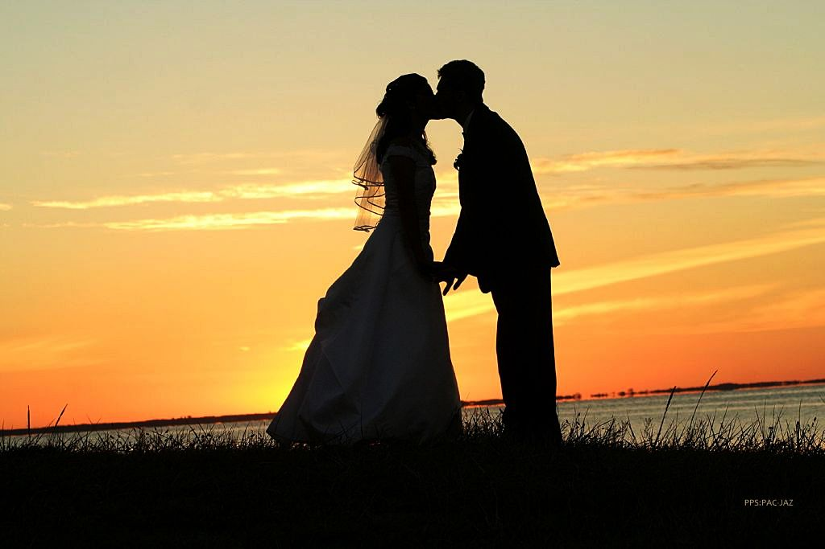
Para Volver al índice de Canciones
haz click en la flecha

Slide 11
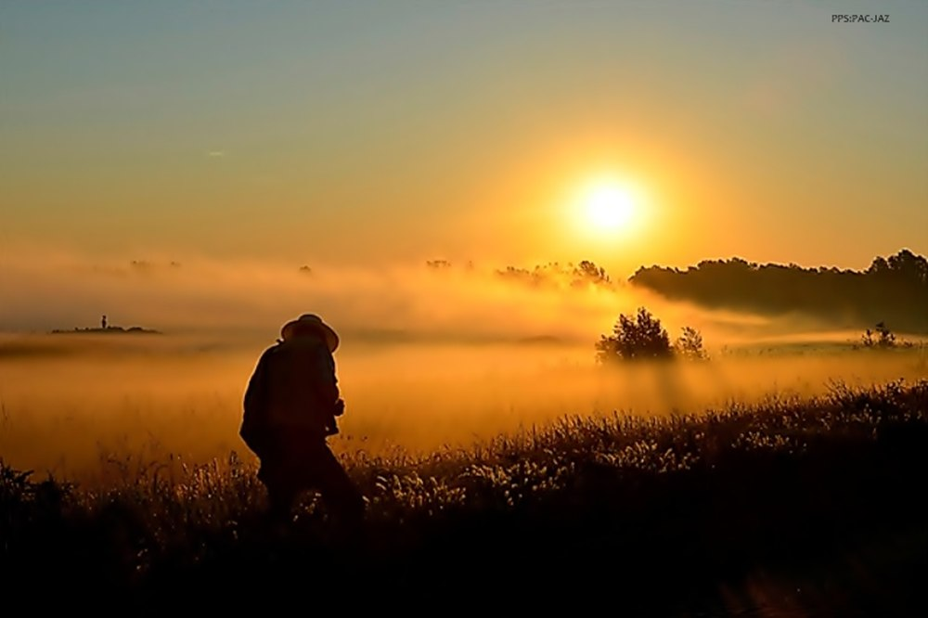
Para Volver al índice de Canciones
haz click en la flecha

Slide 12
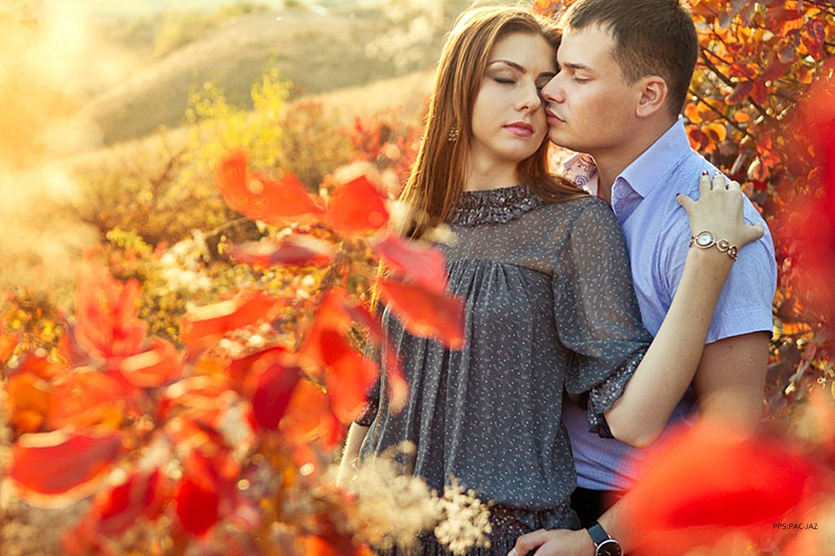
Para Volver al índice de Canciones
haz click en la flecha

Slide 13
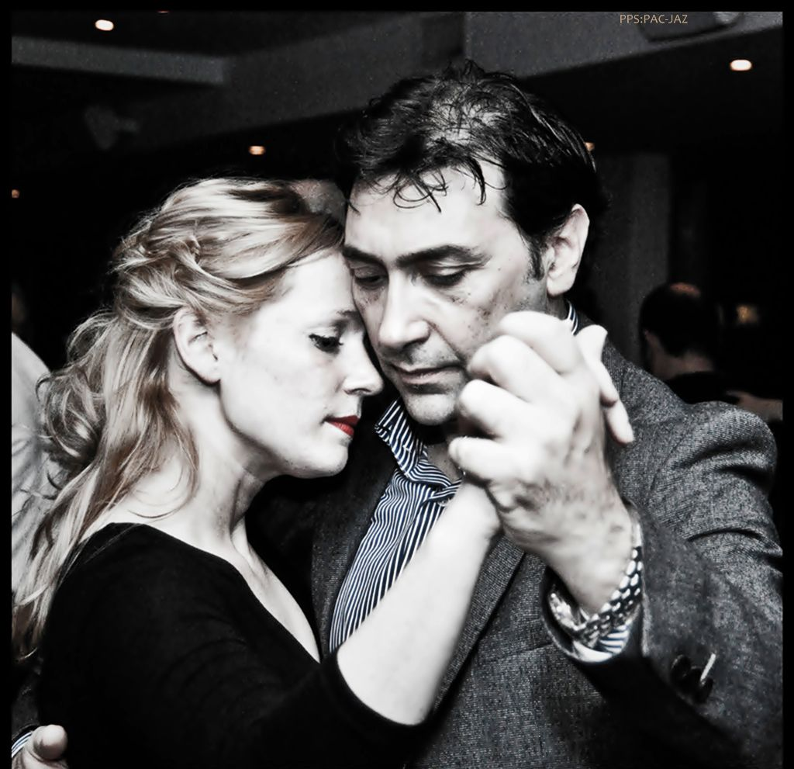
Para Volver al índice de Canciones
haz click en la flecha

Slide 14
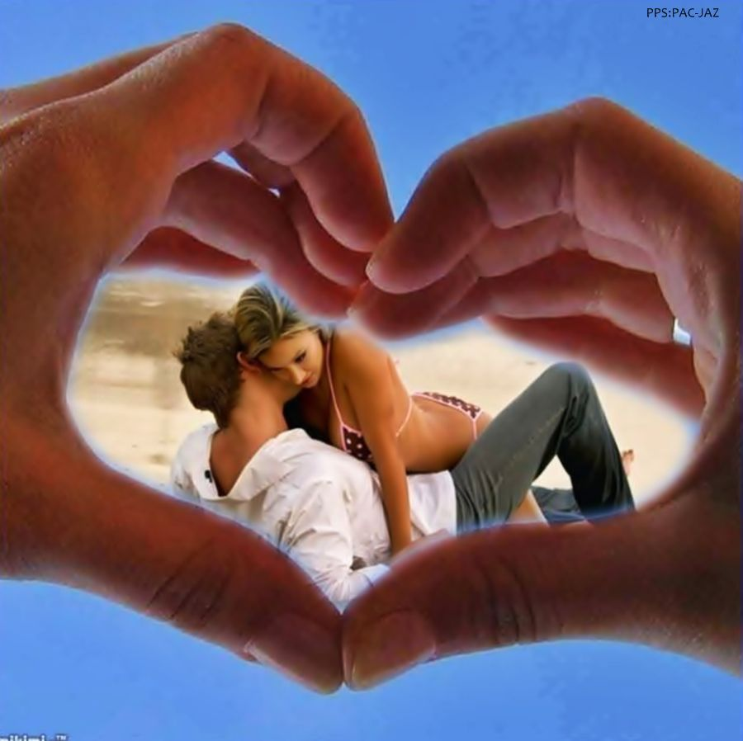
Para Volver al índice de Canciones
haz click en la flecha

Slide 15
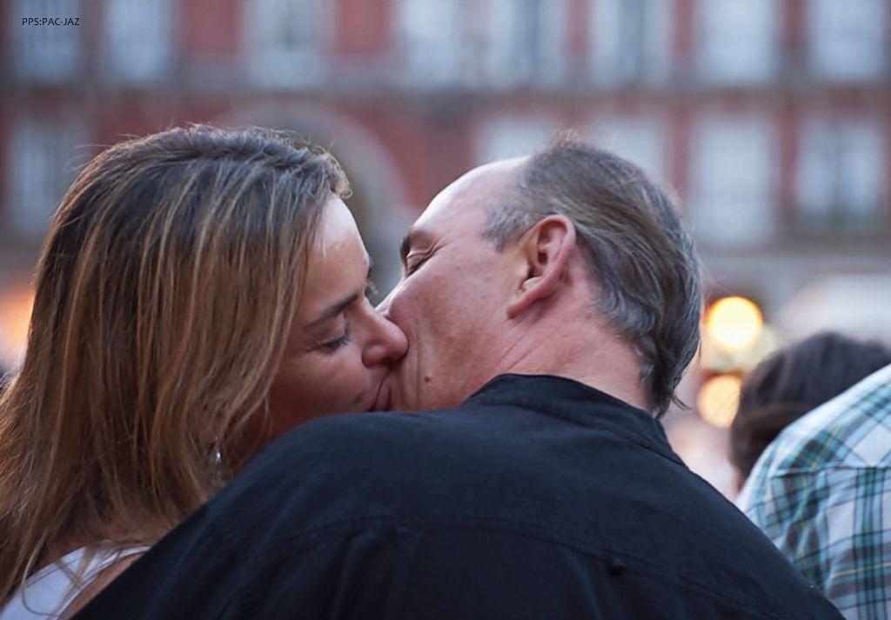
Para Volver al índice de Canciones
haz click en la flecha

Slide 16

Para Volver al índice de Canciones
haz click en la flecha

Slide 17


Para Volver al índice de Canciones
haz click en la flecha

Slide 18

Para Volver al índice de Canciones
haz click en la flecha

Slide 19


Para Volver al índice de Canciones
haz click en la flecha

Slide 20
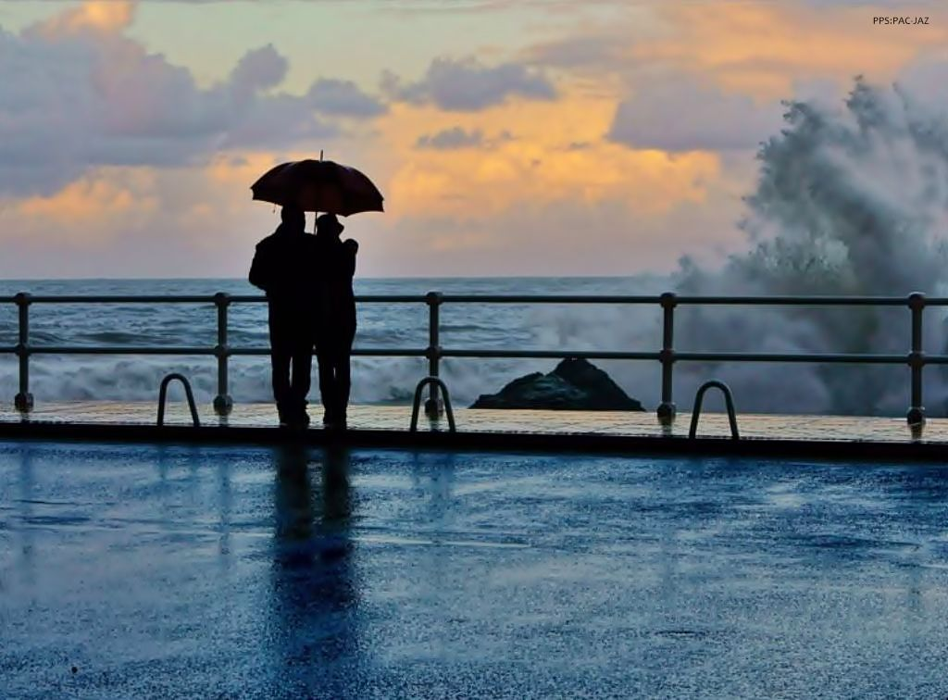
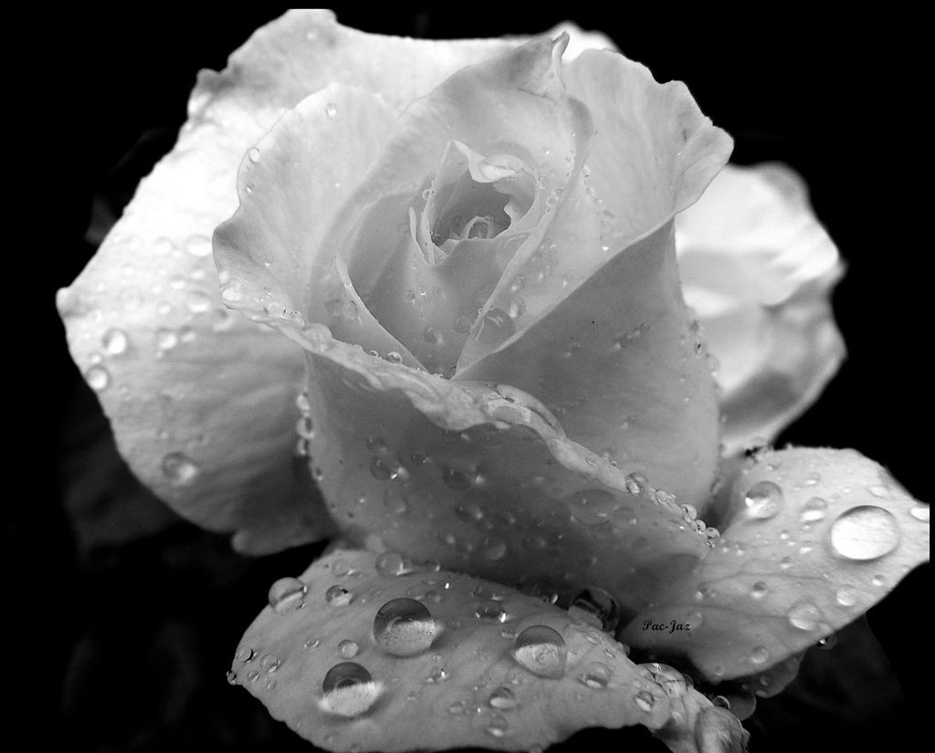
Para Volver al índice de Canciones
haz click en la flecha

Slide 21
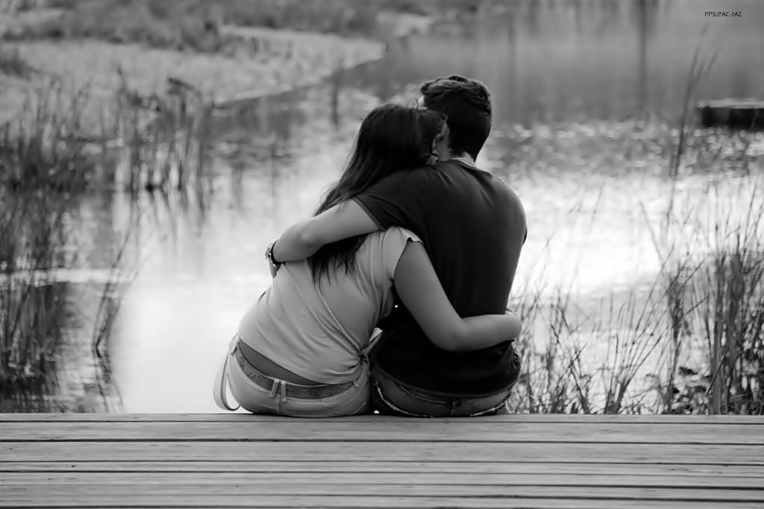
Para Volver al índice de Canciones
haz click en la flecha

Slide 22
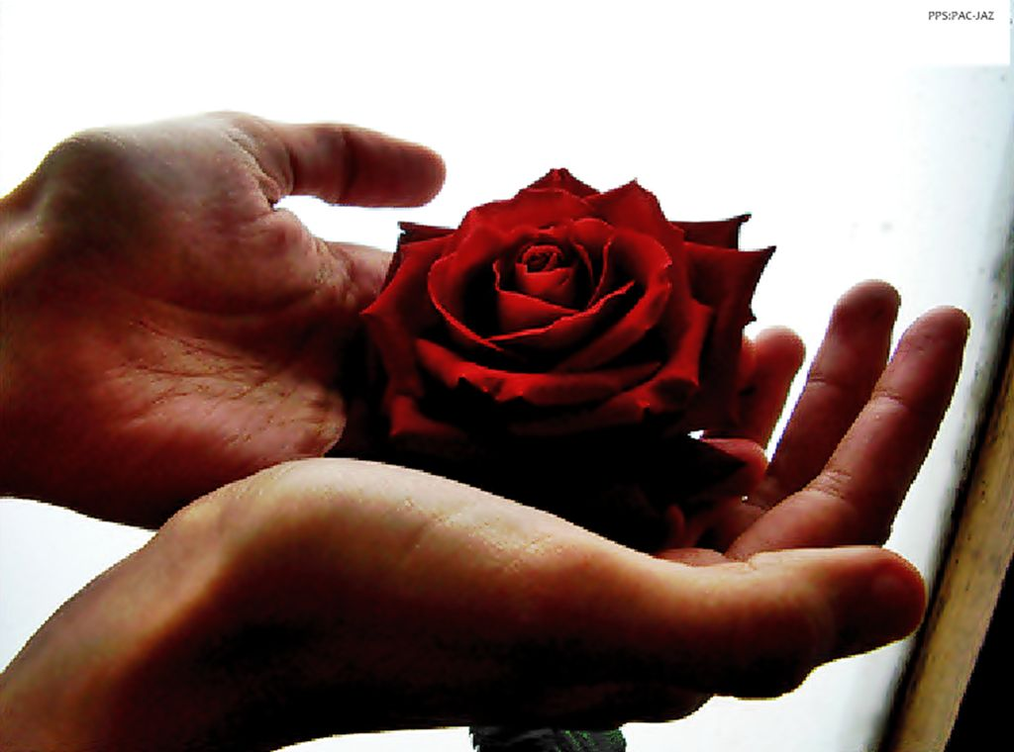
Para Volver al índice de Canciones
haz click en la flecha

Slide 23
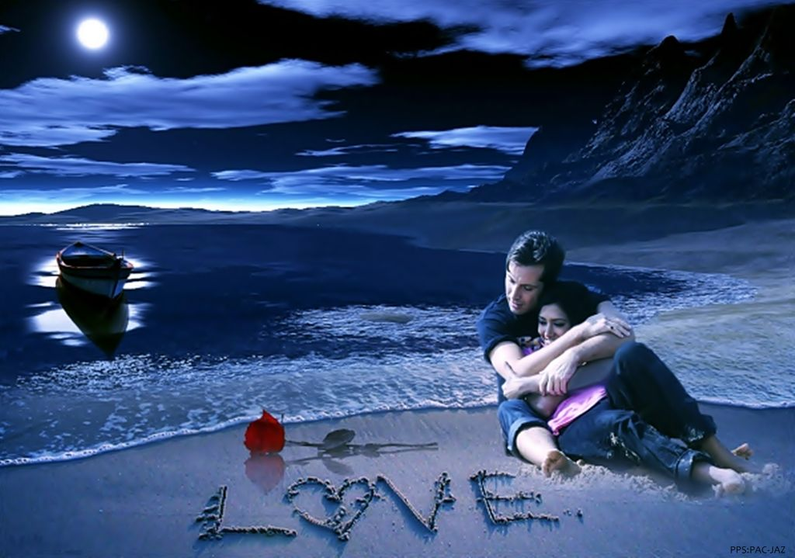

Para Volver al índice de Canciones
haz click en la flecha

Slide 24
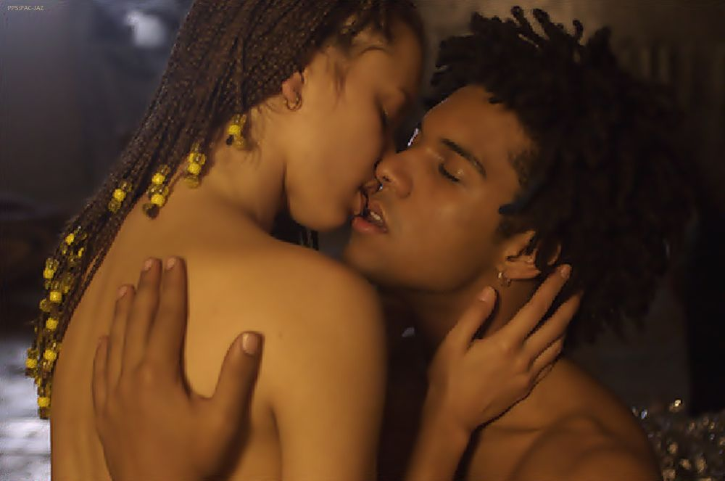
Para Volver al índice de Canciones
haz click en la flecha

Slide 25
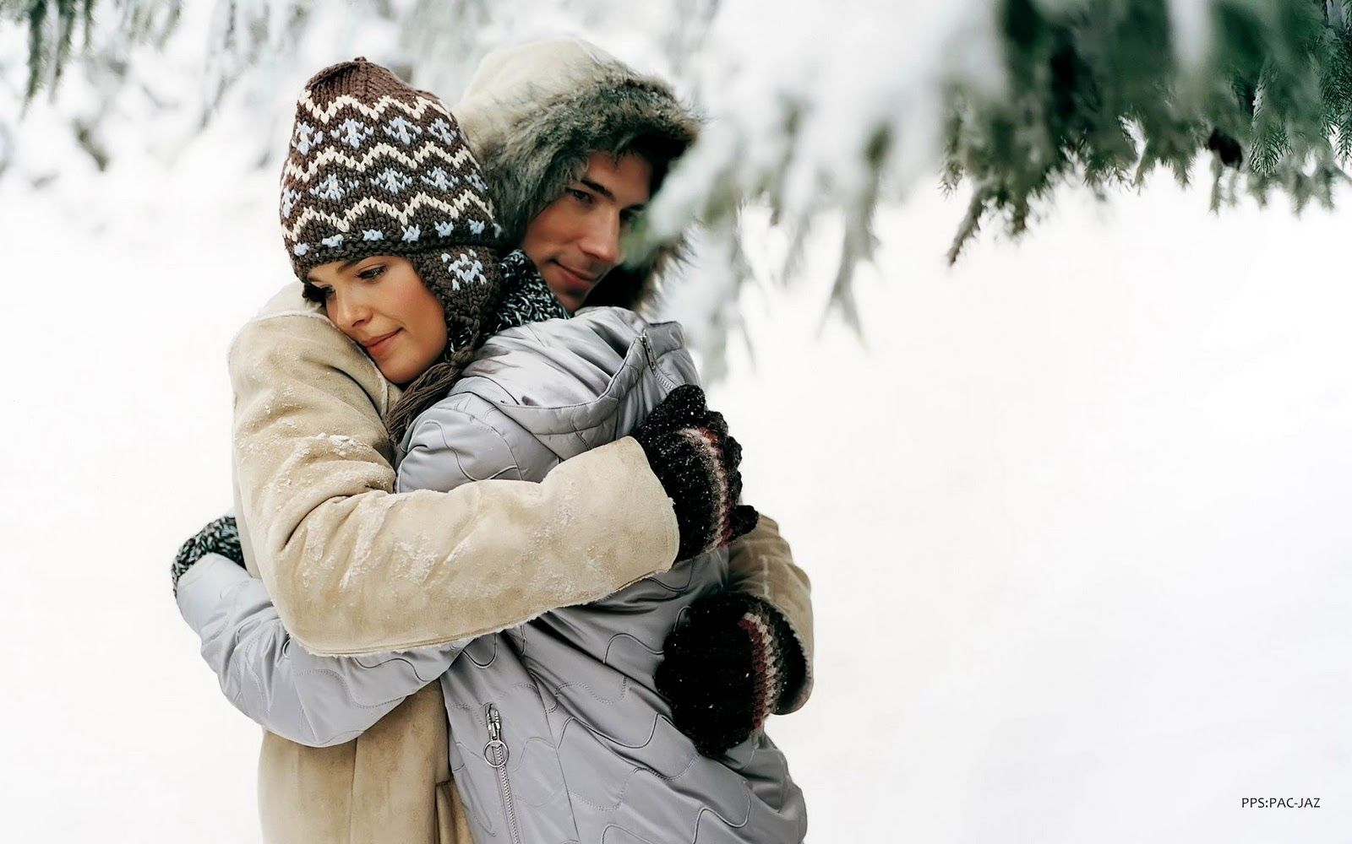
Para Volver al índice de Canciones
haz click en la flecha

Slide 26

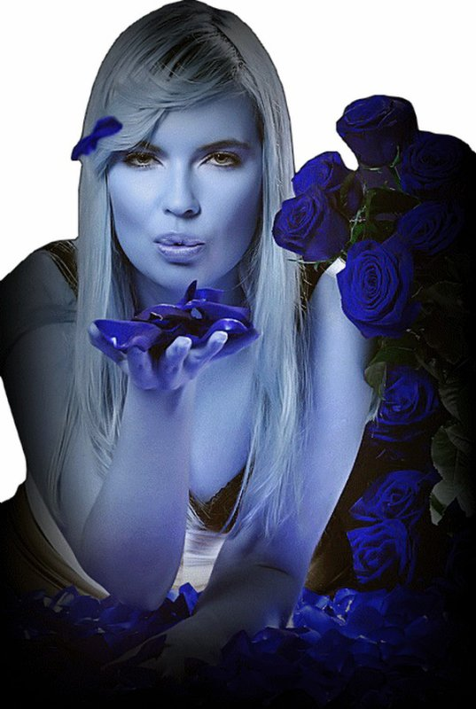
Para Volver al índice de Canciones
haz click en la flecha
Francisco del Olmo-Jazmín

Slide 27



Accede a la sección que desees desde aquí:
Propia Creación
De la Red
Dedicatorias | Fechas Especiales | Graciosos
Historia y Arte | Lugares | Musicales
Naturaleza y Ciencias | Política | Reflexión
Religiosos | Románticos | Salud
Dedicatorias | Fechas Especiales | Graciosos
Historia y Arte | Lugares | Musicales
Naturaleza y Ciencias | Política | Reflexión
Religiosos | Románticos | Salud
Si deseas recibir pps periódicamente en tu correo electrónico subscríbete aquí:

